Slide 1
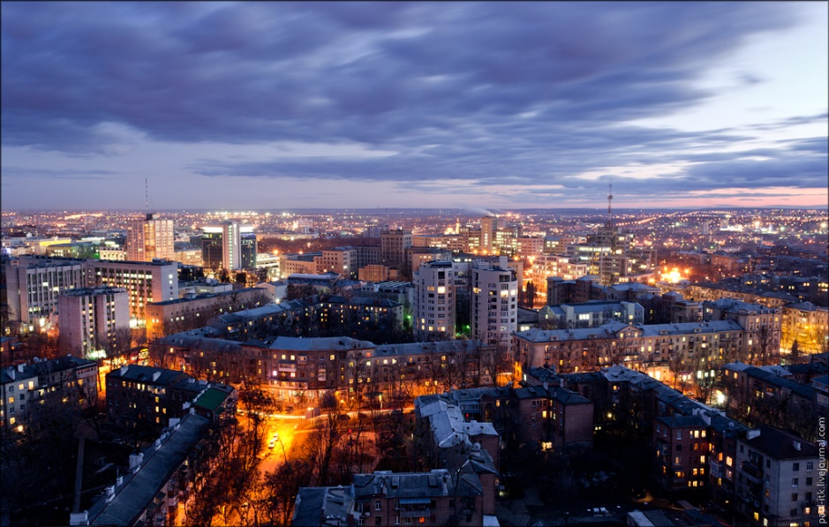
Сім Чудес Харкова
Презентацію виконала:
учениця 10-Б класу
Курята Ольга

Slide 2
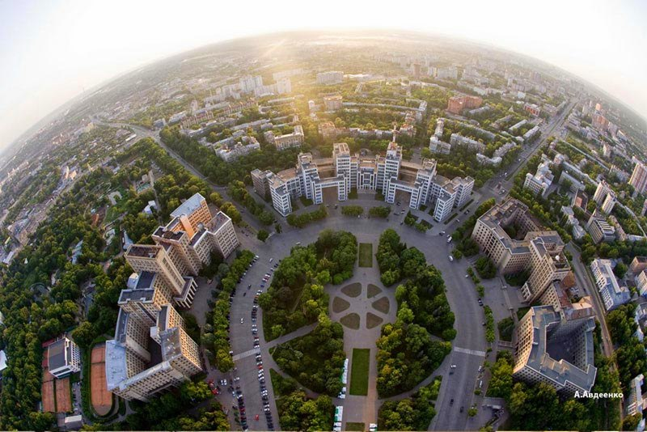
Харків – місто-мільйонник, промисловий гігант і культурний центр Слобожанщини, що побував свого часу першою столицею України. Гучний і стрімкий, він володіє неповторним характером. З Харковом варто познайомитися, і робити це потрібно не поспішаючи – розмірено, але впевнено. Це місто просторих площ, широких проспектів, масштабних споруд. В його межах течуть дев’ять річок, найбільші з яких – Харків і Лопань.

Slide 3
1. Пам'ятник Тарасові Шевченку
Пам'ятник Т. Шевченку було зведено у 1935 році біля входу в сад імені Тараса Шевченка. Пам'ятник вважається найкращим серед більш ніж 250 інших пам'ятників Тарасові Шевченку в усьому світі. Знадобилося понад рік, щоб створити цей витвір мистецтва. 16,5-метровий пам'ятник включає в себе бронзову статую Шевченка (5,5 метра), що стоїть на круглому постаменті з природного силікату, який оточують 16 менших за розміром постаментів з бронзи, що відображають історію України та героїв з творів Тараса Шевченка.

Slide 4
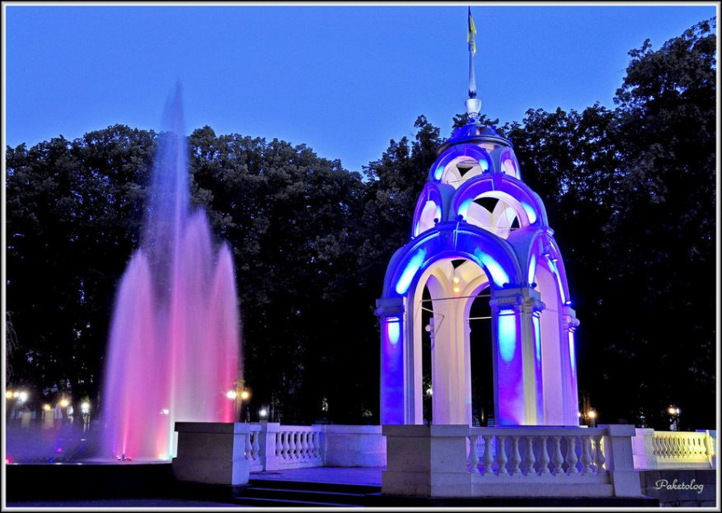
2. Фонтан «Дзеркальний струмінь»
Фонтан «Дзеркальний струмінь» – одна з найвидатніших архітектурних споруд в Харкові і перебуває під захистом ЮНЕСКО. Він розташований на вулиці Сумській навпроти Оперного театру і є одним із символів Харкова.
Цей фонтан було побудовано в 1947 році на честь перемоги радянського народу у Великій Вітчизняній війні. Тепер навкруги нього розкинувся невеличкий мальовничий сквер, там також є павільйон, з-під якого тече дзеркальний струмінь. Перед фонтаном посаджено гарні клумби, а за ним ви знайдете романтичний ставок неправильної форми.
Дзеркальний струмінь є одним з найулюбленіших місць для зустрічей і відпочинку харків’ян.

Slide 5
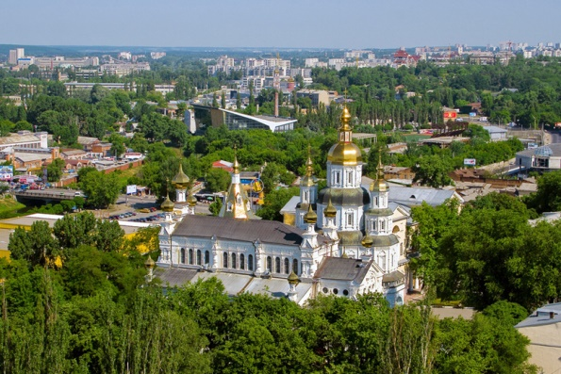
3. Покровський собор
На території монастиря знаходиться декілька будівель: Покровський собор, церква в ім’я Озерянської Божої Матері, Харківська архієрейська резиденція і духовна семінарія. Його засновниками були козаки, які звели собор у 1689 році як частину укріплень. У XVI столітті приміщення Покровського Собору використовували для занять студентів Харківського коледжу, де у 1759-1764 роках викладав видатний український педагог, поет і філософ Григорій Сковорода. На цей момент Покровський собор є найстарішим кам'яним пам'ятником архітектури національного значення в Харкові.

Slide 6
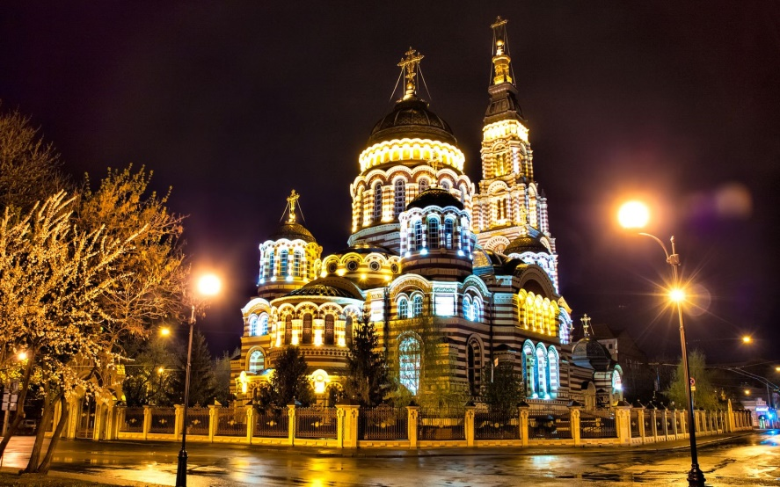
4. Благовіщенський собор
Цю церкву, яскравий приклад неовізантійської архітектури з 80-метровою дзвіницею, було побудовано між 1889 і 1901 роками за проектом місцевого архітектора Михайла Ловцова. Cобор здатний вмістити 4 тисячі чоловік. Церква є кафедральним собором Харківської єпархії Української Православної Церкви (Московського Патріархату). Католицький Патріарх Афанасій III та кілька святих єпископів поховані в соборі.

Slide 7
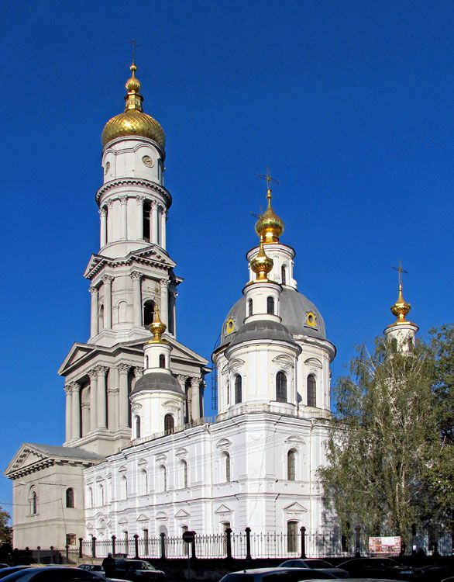
5. Успенський собор
Собор стоїть на Університетському пагорбі на березі річки Лопань; його можна побачити з будь-якого куточка центра міста. Дзвіницю Собору, яку виконано у неокласичному стилі, побудували в 1820-1830-х роках, а висота всієї будівлі сягає 90 метрів. До ХХІ століття собор вважався найвищою будівлею у місті. Після реставрації 1980 року у соборі відкрили Будинок органної та камерної музики; для цього там було встановлено орган, який виготовили в Чехословаччині.

Slide 8
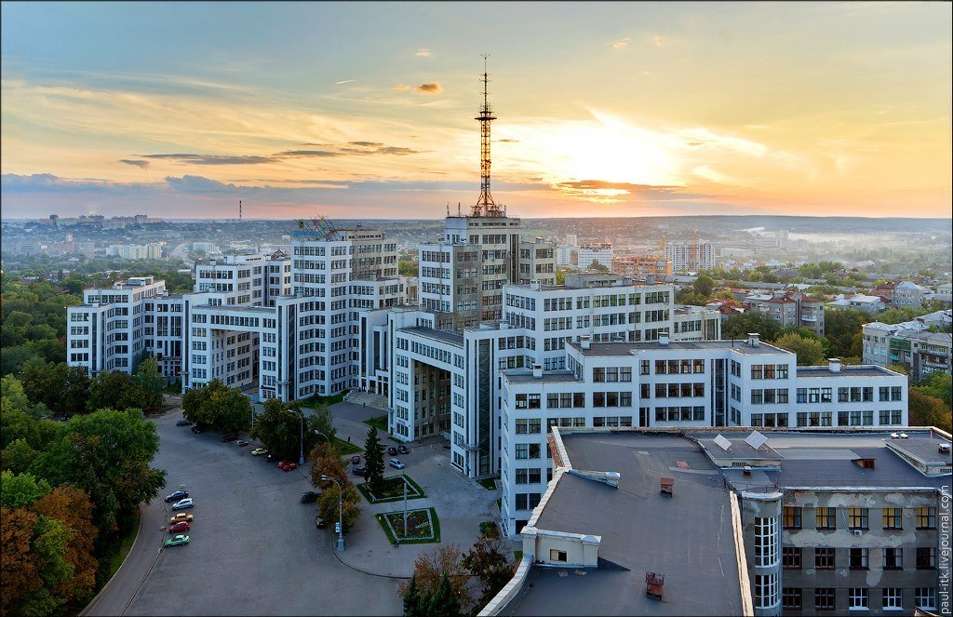
6. Держпром (Будинок державної промисловості)
Будівля Держпрому є першою висотною залізобетонною каркасною спорудою в усьому Радянському Союзі. Проект Держпрому розробили ленінградські архітектори С. Серафімов, С. Кравець, М. Фельгерт. Величезну навіть за сучасними стандартами багатоповерхову каркасну конструкцію з бетону, де нараховується 4500 віконних прорізів і 17 гектарів скла, звели у винятково короткий строк: 1925-1928 роки. На поточний момент у будівлі Держпрому розташовано адміністративні установи, які спеціалізуються в різних галузях економіки.

Slide 9
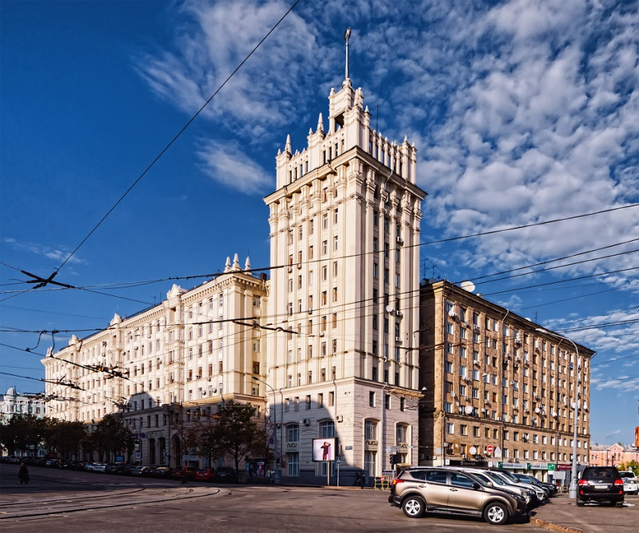
7. Житловий будинок зі шпилем
Житловий будинок зі шпилем розташовано на площі Конституції. Становить висотну домінанту майдану і займає цілий квартал. Висота – 7-11 поверхів. Збудований за проектом П. I. Арєшкіна у 1954 році.

Slide 10
Дякую за увагу!

